Slide 1




Муниципальное бюджетное учреждение дополнительного образования
«Центр внешкольной работы»
Задание по логике
«В гостях у сказки»
Для учащихся 2-3 года обучения
по дополнительной общеразвивающей
программе «Логика»
Возраст детей 5-6,5 лет
Педагог дополнительного образования
Громыко Мария Евгеньевна
г. Петропавловск-Камчатский
2026 г.

Slide 2

Уважаемые родители!
Предлагаем вам провести время с детьми за увлекательными логическими играми.
Хотя вам, взрослым, они могут показаться простыми, для ребёнка это отличный способ тренировать мышление и находить необычные решения.
Важно, чтобы малыш не просто дал полный ответ, но и объяснил своё решение.

Slide 3
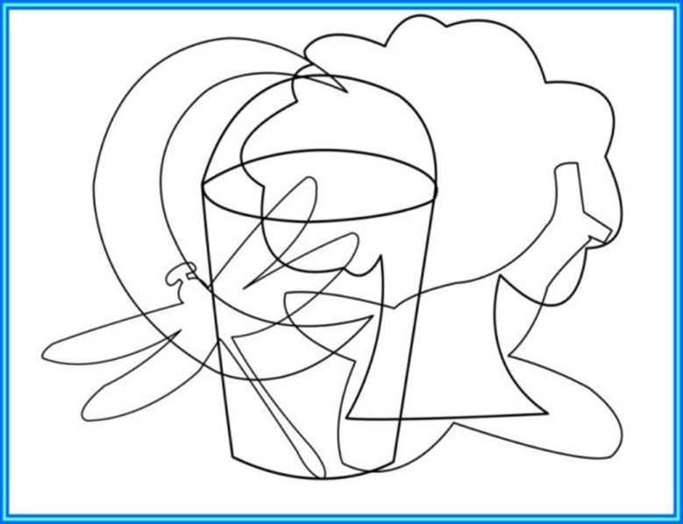
Чей контур изображён на картине?

Slide 4




Какого фрагмента не хватает на картинке?

Slide 5
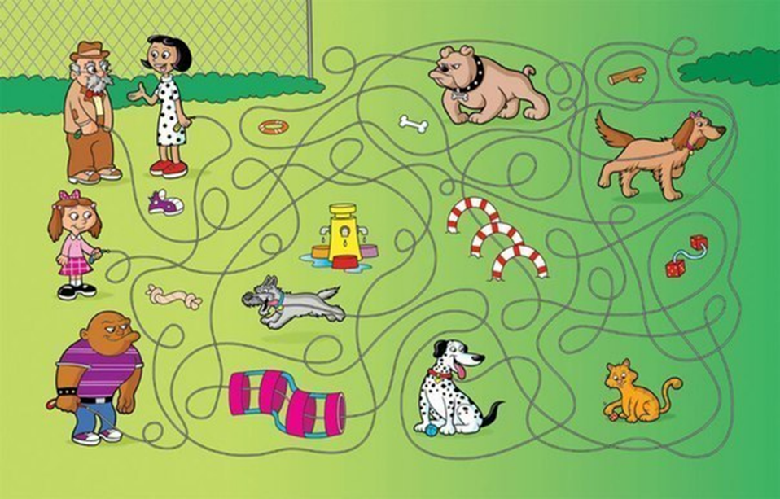
Ведя глазами по линии, найди хозяина для каждой собаки.

Slide 6
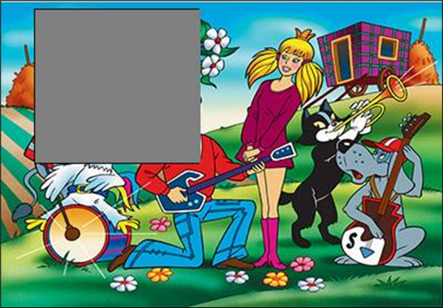


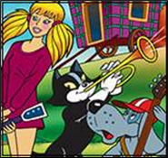
Какого фрагмента не хватает на картинке?

Slide 7
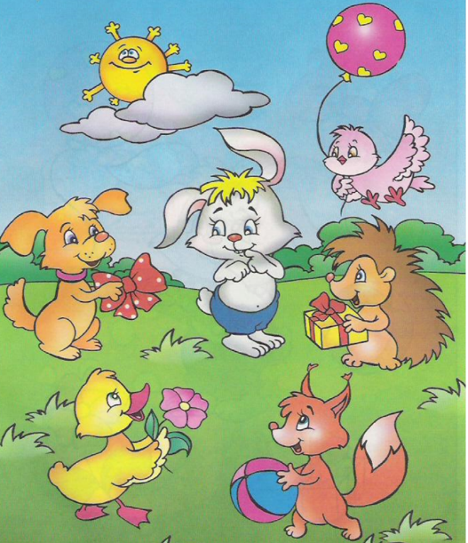
Посмотри внимательно,
какие подарки преподнесли зайке на день рождения зверята.

Slide 8
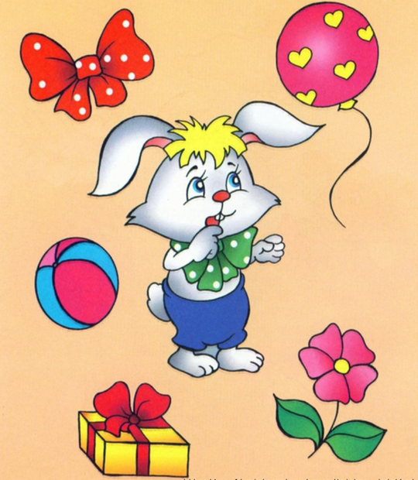
Помоги зайке вспомнить, кто что подарил.

Slide 9



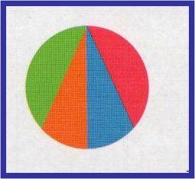
Найди лишнюю картинку и объясни свой выбор.

